Slide 1
Ergebnisvorstellung
15 - 12 - 2017
Notes:
Adaptive = Lernfähig / Anpassungsfähig

Slide 2
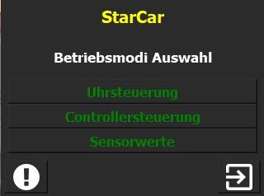
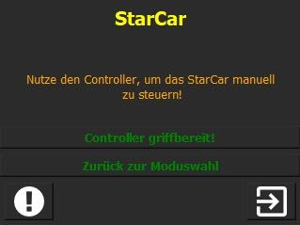
StarCar – Raspberry GUI
Notes:
Adaptive = Lernfähig / Anpassungsfähig

Slide 3
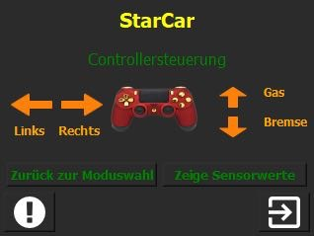
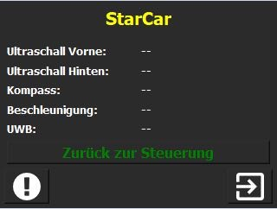
StarCar – Raspberry GUI
Notes:
Adaptive = Lernfähig / Anpassungsfähig

